Slide 1
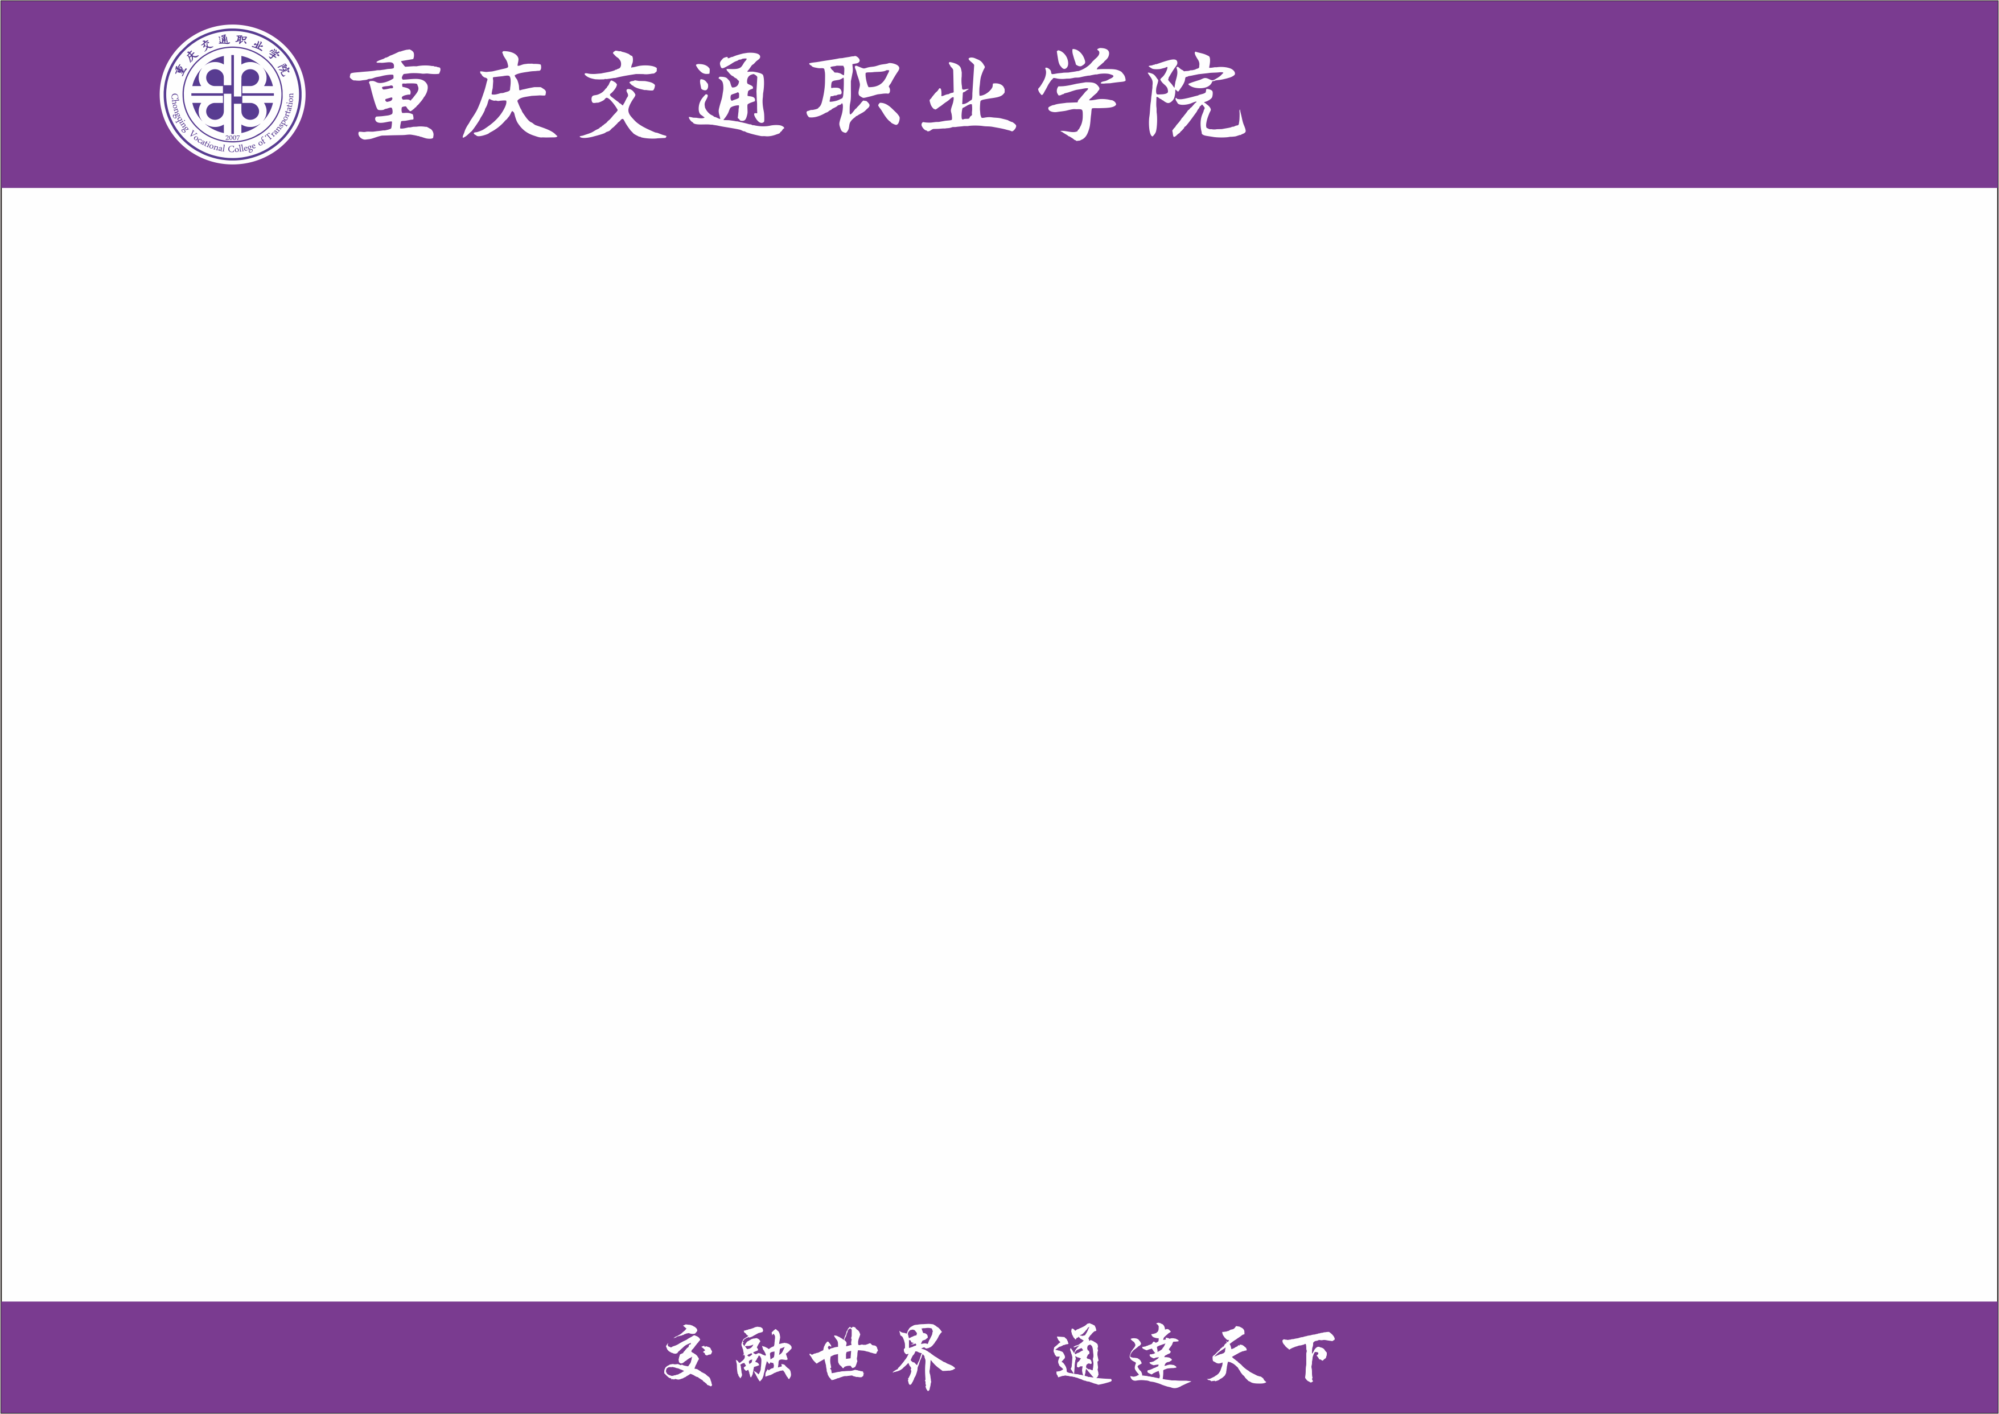
计算机数制转换、运算、数据表示方法

Slide 2
一、计算机的定义（COMPUTER）
电子计算机：一种能够高速、准确、自动完成对各种数字化信息进行算术和逻辑运算的电子设备。
计算机的特点
1、运算速度快
巨型机的运算速度已达到几千亿次/秒。
海量运算：天气预报，大地测量、 运载火箭参数的计算等
2、计算精度高
计算精度与机器字长有关，机器字越长，精度越高。
字：字长是直接用二进制代码指令表达的计算机语言，指令是用0和1组成的一串代码，它们有一定的位数，并分成若干字长段，各段的编码表示不同的含义，例如某台计算机字长为16位，即有16个二进制数合成一条指令或其它信息。16个0和1可组成各种排列组合，通过线路变成电信号，让计算机执行各种不同的操作。

Slide 3
字长：一般说来，计算机在同一时间内处理的一组二进制数称为一个计算机的“字”，而这组二进制数的位数就是“字长”。字长与计算机的功能和用途有很大的关系，是计算机（CPU）的一个重要技术指标。字长直接反映了一台计算机的计算精度，为适应不同的要求及协调运算精度和硬件造价间的关系，大多数计算机均支持变字长运算，即机内可实现半字长、全字长（或单字长）和双倍字长运算。在其他指标相同时，字长越大计算机的处理数据的速度就越快。
计算机字长常常是字节的整倍数，如8位、16位、32位，发展到今天微型机的64位，大型机/巨型机已达128位。
3、存储功能强
依靠计算机的存储器完成，可以存储原始数据、中间结果、最终结果等。存储容量是计算机的一个重要的技术指标。
例：硬盘：160GB、320GB、800GB、1TB、2TB、3TB、4TB等
内存：512MB、1GB、2GB、4GB、8GB、16GB等

Slide 4
4、具有逻辑判断能力
逻辑判断：对文字、符号进行判断和比较。
例：A>B AND B>C （即A>B>C）
结果：TRUE FALSE
1  0 
若：A=10，B=5，C=6 结果：FALSE（0）
5、能进行自动控制
计算机内部的操作运算全是根据人们事先编制好的程序自动控制进行的。

Slide 5
综上：计算机中存储和计算数据时涉及的数据单位包括位、字节、字长。
位 （bit）是计算机中数据的最小单位。计算机中的数据都是以二进制形式来表示的，每一个数都是由多个数码（0和1的组合）来表示的，其中每一个数码就是一位，通常用小写字母b表示。
字节（Byte）是计算机中信息组织和存储的基本单位。在对二进制数据进行存储时，以8位二进制数为一个单元存放称为一个字节，通常用大写字母B表示，1字节=8位。此外还有KB（千字节）、MB（兆字节）、GB（吉字节）、TB（太字节）等。
1KB=1024B=2¹⁰B 1MB=1024KB=2²⁰B
1GB=1024MB=2³⁰B 1TB=1024GB=2⁴⁰B
字长（Word Size）是计算机一次能够同时（并行）处理二进制位数。是衡量计算机性能的主要指标之一，字长越长，计算机的数据处理速度越快。字长通常是字节的整倍数，常用的字长为8位、16位、32位和64位。

Slide 6
例：一般用微处理器的（ ）来进行分类
A、 字长
B、 规格
C、 性能
D、价格
A
Notes:
字长与计算机的功能和用途有很大的关系，是计算机（CPU）的一个重要技术指标。字长直接反映了一台计算机的计算精度，如8位、16位、32位，发展到今天微型机的64位，大型机/巨型机已达128位。

Slide 7
例：20GB的硬盘表示容量为（ ）
A、 20亿个字节
B、 20亿个二进制位
C、 200亿个字节
D、200亿个二进制位
C
Notes:
根据换算公式1GB=1000MB=1000*1000KB=1000*1030*10008

Slide 8
例：下列等式表示正确的是 （ ）
A、 1 KB=1024 X 1024 B
B、 1 MB=1024 B
C、 1 KB=1024 MB
D、1 MB=1024 X 1024 B
D
Notes:
根据换算公式1MB=1024KB=1024 X 1024 B

Slide 9
例：在计算机的硬件中构成存储器的最小单位是 （ ）
A、 字节（Byte）
B、 二进制位（bit）
C、 字（Word）
D、双字（Double Word）
A
Notes:
构成存储器的最小单位是“字节（Byte）”。CPU访问存储器的最小单位是8位二进制数组成的“字节（Byte）”，它是计算机信息技术用于计量存储容量的一种计量单位；每个“字节”有一个顺序编号，称为“地址”。字节通常简写为“B”，而位通常简写为小写“b”，计算机存储器的大小通常用字节来表示

Slide 10
二、计算机中数据的表示、运算和存储
任何一个数制都包含如下基本概念：数码、基数、数位、位数、位权和计数单位。以十进制数制为例，介绍数制的相关基本概念。
数码：数码是一个数制中表示基本数值大小的不同数字符号。
基数 表示某种进位制所具有的数字符号个数。
例：十进制数码： 1，2，3，4，5，6，7，8，9，0
基数：10
权（位权）表示某种进位制的数中不同位置上数字的单位数值。
例：十进制 125.69
权： 10²，10¹，10⁰，10⁻¹，10⁻²

Slide 11
数位：是指一个数的每个数字所占的位置，比如数位顺序表从右端算起，第一位是“个位”，第二位是
“十位”等等。 “数位”的意义是表示数值。同一个数字，由于所在的数位不同，它所表示的数
值也就不同。
位数：是指一个自然数中含有数位的个数，比如458，这个数有三个数字组成，每个数字占了一个数位，
于是我们就把它叫做三位数。“位数”表示的是数位的个数的多少。
计数单位：也叫数字计量单位。如常用的是十进制计数法，所谓“十进制”就是每相邻的两个计数单
位之间的关系是：一个大单位等于十个小单位，也就是说它们之间的进率是“十”。计数单位应
包含整数部分和小数部分两大块，并按以下顺序排列：京、千兆、百兆、十兆、兆、千亿、百亿、
十亿、亿、千万、百万、十万、万、千、百、十、个（一）、十分之一、百分之一、千分之
一、……整数部分没有最大的计数单位，小数部分没有最小的计数单位。写数时如果有小数部分
要用小数点把整数和小数分开。

Slide 12
生活中最熟悉的则是十进制数制，而计算机中最常见的数制有二进制、八进制和十六进制数制，不同数制间可以进行进制转换。几种数制的基本信息如下表：
进位制 | 基数 | 数码 | 位权 | 形式表示
二进制 | 2 | 0,1 | 2¹ | B （Binary）
八进制 | 8 | 0,1,2,3,4,5,6,7 | 8¹ | O （Octal）
十进制 | 10 | 0,1,2,3,4,5,6,7,8,9 | 10¹ | D （Decimal）
十六进制 | 16 | 0,1,2,3,4,5,6,7,8,9,A,B,C,D,E,F | 16¹ | H （Hexadecimal）

Slide 13
三种数制的介绍
1、二进制数
数字符号：0，1 基数：2
进位制：逢二进一
2、八进制数
数字符号：0，1，2，3，4，5，6，7
基数：8
进位制：逢八进一

Slide 14
3、十六进制数
数字符号：0，1，2，3，4，5，6，7，8，9，A，B，C，D，E，F
基数：16
进位制：逢十六进一
在计算机中，为了区分不同进制数，可以用括号加基数下标的方式来表示不同数制的数。
例如，(456)10表示的是十进制数，(456)8表示的是八进制数。
也可以用字母下标的方式来表示不同数制的数，例如，(456)D表示的是十进制数, (456)O表示的是八进制数。
在程序设计中，为区分不同进制数，常在数字后直接加字母来表示，如456D表示是十进制数。

Slide 15
如表1-2所示，给出了几种常用制数的对应关系表。
表1-2 常用数制对应关系表
十六进制数 | 十进制数 | 八进制数 | 二进制数
0 | 0 | 0 | 0000
1 | 1 | 1 | 0001
2 | 2 | 2 | 0010
3 | 3 | 3 | 0011
4 | 4 | 4 | 0100
5 | 5 | 5 | 0101
6 | 6 | 6 | 0110
7 | 7 | 7 | 0111
8 | 8 | 10 | 1000
9 | 9 | 11 | 1001
A | 10 | 12 | 1010
B | 11 | 13 | 1011
C | 12 | 14 | 1100
D | 13 | 15 | 1101
E | 14 | 16 | 1110
F | 15 | 17 | 1111

Slide 16
注意二进制的算术运算：
A、加法：
0+0=0
0+1=1+0=1
1+1=10（逢二进一）
例：1101+110 =？
1 1 0 1
+ 1 1 0
1 0 0 1 1
B、减法：
0-0=0
1-0=1
1-1=0
10-1=1（借一当二）
例：1101-110 =？
1 1 0 1
- 1 1 0
1 1 1

Slide 17
数制之间的转换
1、十进制数 二进制数
方法：整数：除 2 取余法
小数：乘 2 取整法
巧招介绍：十进制数转其它进制数，包括整数和小数两部分转换，整数部分采用除R取余法（R表示基数），即将十进制整数不断除以R取余数，直到商为0，余数从右向左排列，即最后一个余数在最左边高位，第一个余数在最右边低位。小数部分采用乘R取整法（R表示基数），即将十进制小数不断乘以R取整数，直到小数部分为0或达到要求的精度为止（小数部分可能永远不会得到0），所得的整数从小数点开始由左向右排列，取有效精度，首次取得的整数排在最左。

Slide 18
例：( 25.6875 )₁₀ = ( ? )₂
低
高
2 25 1
2 12 0
2 6 0
2 3 1
2 1 1
0
整数：除 2 取余法
所以 ( 25 ) ₁₀= ( 11001) ₂
0 . 6 8 7 5
* 2
1 . 3 7 5 0 1
0 . 3 7 5
* 2
0 . 7 5 0 0
0 . 7 5
* 2
1 . 5 0 1
0 . 5
* 2
1 . 0 1
高
低
小数：乘 2 取整法
所以 (0.6875 ) ₁₀= (0. 1011) ₂

Slide 19
练习题：请将十进制13、302转换成二进制数制表示形式
解答过程：
302/2 = 151 余0
151/2 = 75 余1
75/2 = 37 余1
37/2 = 18 余1
18/2 = 9 余0
9/2 = 4 余1
4/2 = 2 余0
2/2 = 1 余0
故二进制为100101110
解答过程：
13除2，商6，余1；
6 除2，商3，余0；
3 除2，商1，余1.
故13化成二进制是1101
（别忘了最后的商1写在最前面）

Slide 20
2、二进制数 十进制数
方法：按权相加法
将各位的数值与权相乘后，再相加。
例：( 1101.101 )₂ = ( ? )₁₀
解：( 1101.101 )₂ = 1*2³ + 1*2² + 0*2¹ + 1*2⁰
+ 1*2⁻¹ + 0*2⁻² + 1*2⁻³
= 8+4+1+1/2+1/8
=( 13.625 )₁₀

Slide 21
3、二进制数 八进制数
由于一位八进制的8个数字符号正好相应于三位二进制数的八种不同组合，所以八进制与二进制之间有简单的对应关系：
八进制： 0 1 2 3 4 5 6 7
二进制：000 001 010 011 100 101 110 111
转换方法：以小数点为界，将二进制数的整数部分从低位开始，小数部分从高位开始，每三位分成一组，头尾不足三位的补0，然后将每组的三位二进制数转换为一位八进制数。

Slide 22
例：( 11010.1101 )₂ = ( ? )₈
0 1 1 0 1 0 . 1 1 0 1 0 0
3 2 . 6 4
4、八进制数 二进制数
例：( 357.6)₈ = ( ? )₂
3 5 7 . 6
0 1 1 1 0 1 1 1 1 . 1 1 0

Slide 23
5、二进制数 十六进制数
由于一位十六进制的16个数字符号正好相应于四位二进制数的十六种不同组合，所以十六进制与二进制之间有简单的对应关系：
十六进制： 0 1 2 … 7 8 9
二进制：0000 0001 0010 0111 1000 1001
十六进制： A B C D E F
二进制：1010 1011 1100 1101 1110 1111
转换方法：以小数点为界，将二进制数的整数部分从低位开始，小数部分从高位开始，每四位分成一组，头尾不足四位的补0，然后将每组的四位二进制数转换为一位十六进制数。

Slide 24
二进制数 十六进制数
例：( 1010110110.110111 )₂ = ( ? )₁₆
0 0 1 0 1 0 1 1 0 1 1 0 . 1 1 0 1 1 1 0 0
2 B 6 . D C
十六进制数 二进制数
例：( 5D . 6E )₁₆ = ( ? )₂
5 D . 6 E
0 1 0 1 1 1 0 1 . 0 1 1 0 1 1 1 0
十进制 R=10，可使用0,1,2,3,4,5,6,7,8,9 二进制 R=2 ，可使用0,1
八进制 R=8 ，可使用0,1,2,3,4,5,6,7 十六进制R=16 ，可使用0-9,A-F

Slide 25
知识提点：
（1）二、八、十六进制数间的转换可以先转换成十进制数，再由十进制数转换成相应进制数。
（2）由于二进制和八进制、十六进制存在2³=8¹、2⁴=16¹的关系，所以二进制数转八进制数可以将二进制数每3位分为1组，不足3位补0（整数高位补0，小数低位补0）即可。
（3）二进制数转十六进制数可以将二进制数每4位分为1组，不足4位补0（整数高位补0，小数低位补0）即可。
二、八、十六进制数间的对应关系如下表

Slide 26
二、八、十六进制数间的对应关系
二进制数 | 八进制数 |  | 二进制数 | 十六进制数 |  | 二进制数 | 十六进制数
000 001 010 011 100 101 110 111 | 0 1 2 3 4 5 6 7 |  | 0000 0001 0010 0011 0100 0101 0110 0111 | 0 1 2 3 4 5 6 7 |  | 1000 1001 1010 1011 1100 1101 1110 1111 | 8 9 A B C D E F
根据这种对应关系，可以快速的将二进制数转换成八进制数或十六进制数，反之亦然。

Slide 27
例如：
（1）将二进制数(11110101.01)_{B}转换成八进制数：
先将二进制数(11110101.01)_{B} 每3位分为一组得出(011 110 101.010)_{B}
(011 110 101.010)_{B} = (365.2)_{O}
（2）将二进制数(11110101.01)_{B}转换成十六进制数
先将二进制数(11110101.01)_{B} 每4位分为一组得出(1111 0101.0100)_{B}
(1111 0101.0100)_{B} = (F5.4)_{H}
（3） 八进制转二进制数只需要每1位转换成3位，
(23)_{o} = (010 011)_{B} = (10011)_{B}
（4）十六进制转二进制数只需要每1位转换成4位即可
(23)_{H} = (0010 0011)_{B} = (100011)_{B}

Slide 28
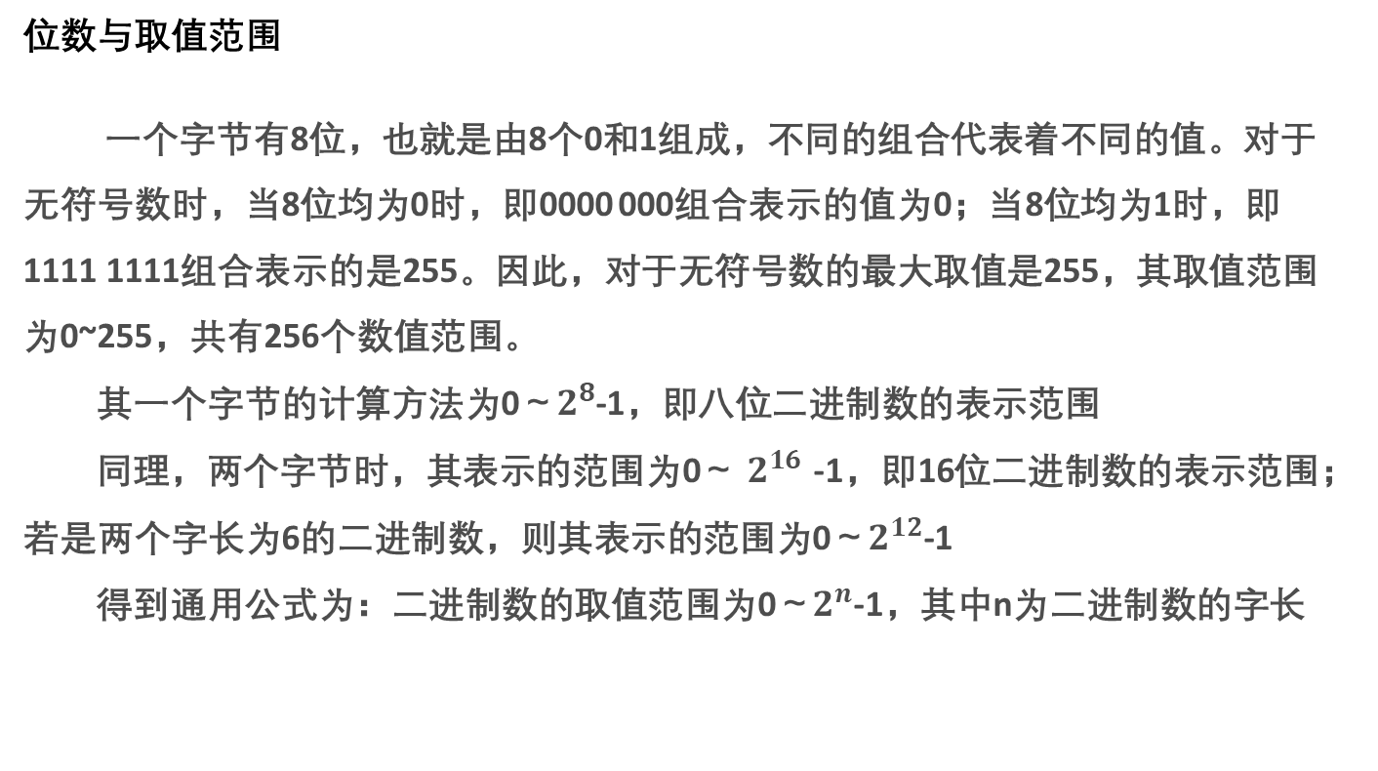
位数与取值范围
一个字节有8位，也就是由8个0和1组成，不同的组合代表着不同的值。对于无符号数时，当8位均为0时，即0000 000组合表示的值为0；当8位均为1时，即1111 1111组合表示的是255。因此，对于无符号数的最大取值是255，其取值范围为0~255，共有256个数值范围。
其一个字节的计算方法为0～$2^{8}$-1，即八位二进制数的表示范围
同理，两个字节时，其表示的范围为0～$2^{16}$-1，即16位二进制数的表示范围；若是两个字长为6的二进制数，则其表示的范围为0～$2^{12}$-1
得到通用公式为：二进制数的取值范围为0～$2^{n}$-1，其中n为二进制数的字长

Slide 29
1、在计算机内部，信息的存储和处理都采用二进制，主要原因是（ ）
A、 便于存储
B、 数据输入方便
C、 可以增大计算机存储容量
D、易于电子元件运算
D
D
2、式子(31)10 —(10001)2 的结果是（ ）
A、 (1101)2
B、 (15)10
C、 (1111)2
D、 ( E )16

Slide 30
3、十进制数17的二进制表示为（ ）
A、 10011B
B、 11110B
C、 10001B
D、 11101B
C
4、二进制数1011与十进制数2相乘的值是（ ）
A、 (10110)2
B、 (11010)2
C、 (11100)2
D、 (11111)2
A

Slide 31
5、在一个非零无符号二进制整数之后添加一个0，则次数的值为原数的（ ）倍
A、 4
B、 2
C、 1/2
D、 1/4
B
Notes:
不带符号位的整数（unsigned integer，也称为无符号整数），此类整数一定是正整数；非零无符号二进制整数之后添加一个0，相当于向左移动了一位，也就是扩大了原来数的2倍。在一个非零无符号二进制整数之后去掉一个0，相当于向右移动了一位，也就是变为原数的1/2

Slide 32
6、一个字长为6位的无符号二进制数能表示的十进制数值范围是 （ ）
A、 0~64
B、 0~63
C、 1~64
D、 1~63
B

Slide 33
7、一个字长为7位的无符号二进制整数能表示的十进制整数的数值范围是（ ）
A、 0~128
B、 0~255
C、 0~127
D、 1~127
C

Slide 34
学 习 进 步！

